Slide 1

Halla Future Day
Track Ⅲ(미래경쟁력 확보에 기여할 수 있는 New Business Idea)
정보통신소프트웨어학과 201832030 온동헌
정보통신소프트웨어학과 201832036 이민욱
정보통신소프트웨어학과 201832002 구자민
전기전자공학과 201821005 권세영

Slide 2
목차
■ 주제 (아이디어명)
■ 제안 배경 및 해결방법 (Problem & Solution)
■ 종래 기술
■ 기대 효과 및 단점
■ 제안 팀 R&R

Slide 3
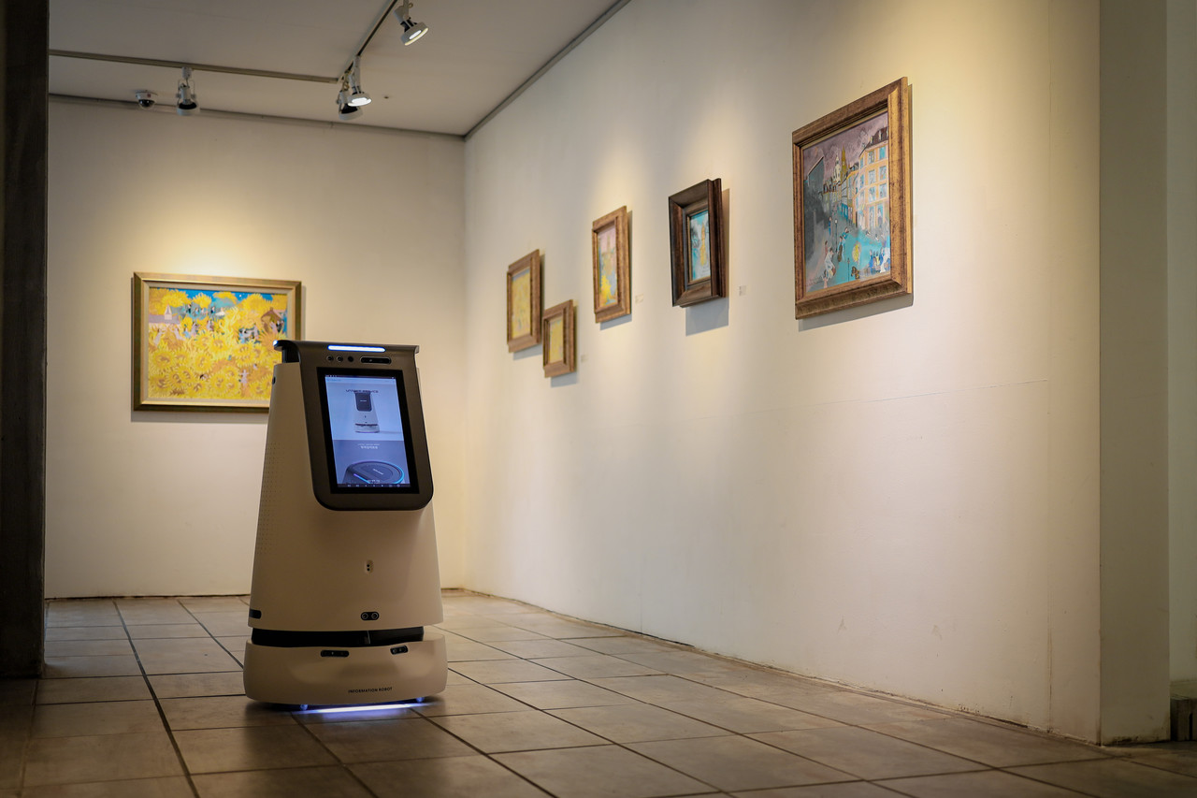
주제 (아이디어명)
제안 아이디어
Museum E-Docent (MED)
(사람을 대체 할 안내로봇)
Docent(도슨트) 란?
미술관, 박물관 등에서 자원봉사자로 일하며 일반 관람객들에게 작품, 작가 그리고 각 시대 미술의 흐름 따위를 설명하여 주는 사람

Slide 4
제안 배경 및 해결방법 (Problem & Solution)
배경
도슨트의 설명을 듣게되면 도슨트가 설명해주는 부분만 관람하게 되고, 눈으로 보는것 보다 귀로 듣는것이 더욱 큰 비중을 차지한다. 또한 도슨트의 설명은 당일 컨디션과 정보력 그리고 말하기 능력에 따라 정보를 전달하는 비중이 달라진다.
관람 전 배경과 설명이 중요하기도 하지만 여유로운 시간을 두고 관람하고 싶어하는 사람들도 분명 존재한다.
때문에 도슨트의 설명을 들으면서 관람하는 것 보다 박물관에서 원하는 그림의 설명만을 들을 수 있고, 보다 여유롭게 관람하며 원하는 그림을 찾고 설명을 들을 수 있도록 하는 목적에서 도슨트의 안내 기능을 수행하는 로봇을 주제로 선택하게 되었다.

Slide 5
제안 배경 및 해결방법 (Problem & Solution)
해결방법
많은 도슨트분들이 있지만, 채용을 할때 아무것도 모르고 일할 수는 없기 때문에 각종 교육기관에서 교육을 시키기도 한다.
하지만, “MED”를 사용하게 되면 오랜기간 교육을 할 필요도 없이, 정보의 입력 한번만으로 정확한
정보를 설명할 수 있게되고, 채용했을때의 교육시간, 인건비 감소등의 문제들도 해결이 가능하다.
서빙로봇이나 로봇청소기등 사람을 대체하는 로봇의 수가 증가하면서 도슨트의 역할도 로봇이 대신하게 되는 것이다.

Slide 6
종래기술
휴림 기업에서 미술관, 전시회의 안내서비스 등의 목적으로 사용되는 퍼스널 로봇 temi 출시(2019)
배달의 민족의 기업에서 가게의 서빙을 책임지는 서빙로봇 ‘딜리 플레이트 S’ 출시(2019)
LG전자에서 집안의 청소를 담당하는 로봇청소기 ’LG 코드제로 씽큐 R9보이스’ 출시(2020)
Kt Enterprise 에서 호텔 내에서 물품들을 고객들에게 기본용품(칫솔,생수)을 배달하는 AI 호텔로봇 출시 (2021)

Slide 7
기대효과 및 단점
활용 분야 : 안내기능을 하고 설명을 해준다는 부분에서는 박물관을 처음 온 사람들이나 원하는 전시물품만을 관람하러 오는 사람들에게는 원하던 로봇이 될 것이다.
“MED”는 박물관에서 사용 가능한 로봇 도슨트 이지만, 기능구현으로는 박물관이 아닌곳도 사용이 가능하다.
예를들어, 서빙로봇으로도 활용이 가능하다.
휠체어를 타고 다녀야하는 불편한 사람들을 위한 호출용 휠체어를 구현 할 수 있고, 콜택시처럼 벨을 눌러 자율주행 자동차가 승객을 태우러 오는 등의 목적으로 구현 할 수도 있을것이다.

Slide 8
기대효과 및 단점
단점
사람만큼 완벽하게 대처 불가하여 안내 또는 설정 이외의 상황이 발생하는 경우, 불편한 사람들의 배려라던가 사람만이 할 수 있는 억양과 강조등 세심한 배려가 부족할 수 있다.
박물관에 사람이 너무 많이 있거나, 지나가는 길목에 장애물과 같이 걸릴만한 요소가 생겨 뒤집히게 된다면 대처가 힘들다.
다른 로봇들과 같이 초기 투자비용이 많이 발생한다고 생각한다. 체험 시 1주일 정도 기간을 두고, 리스나 렌트와 같은 방법으로 사용해보는 방법도 있으며, 장기적으로 두고 볼때는 이득인 부분이 많이 발생한다.
로봇이다 보니 기능상의 이상이 생기거나 외관이 닳게되면 부품을 주기적으로 교체 해주어야 한다.

Slide 9
제안팀 R&R
■ 제안 팀 R&R
제안 팀명 : 박물관이 살아있다
팀 R&R : 팀 리더 및 팀원 각각의 R&R 정의
성명 | 소속회사/부서 | 직급 | 역할 | 연락처 | 이메일
온동헌 | 한라대 / 정보통신소프트웨어 | 학생 | 팀장 H/W, S/W | 010 - 7470 - 8185 | ondonghyun99@naver.com
이민욱 | 한라대 / 정보통신소프트웨어 | 학생 | H/W, S/W | 010 - 6768 - 1643 | minha7000@naver.com
구자민 | 한라대 / 정보통신소프트웨어 | 학생 | H/W, S/W 마케팅 | 010 - 4191 - 5743 | ozaki5741@gmail.com
권세영 | 한라대 / 전기전자공학과 | 학생 | H/W, S/W | 010 - 3456 - 7299 | young997351@gmail.com

Slide 10

감사합니다.

